Slide 1

ESCUELA SUPERIOR POLITÉCNICA DEL LITORAL.
Facultad de Ingeniería en Electricidad y Computación
TESINA DE SEMINARIO:
“EVALUACIÓN DE LA OPERACIÓN DE LÍNEAS DE TRANSMISIÓN DE ALTA TENSIÓN”

Slide 2
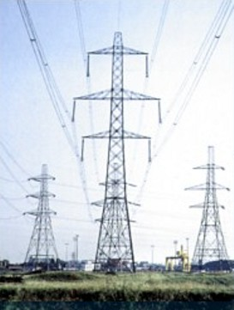
INTRODUCCIÓN
Las líneas de transmisión son una parte importante de todo el sistema de transmisión de energía eléctrica, debido a que son utilizadas para llevar la energía desde los centros de producción hasta los grandes centros de consumo.
En la actualidad, el consumo eléctrico se lo utiliza como indicador de la evolución económica de un país, debido a que los periodos de crecimiento económicos están íntimamente ligados a aumentos del consumo eléctrico.
Por esta razón, la evaluación de un sistema de transmisión eléctrico es muy importante para planificar las futuras modificaciones que se realizaran en el sistema y así mejorar la calidad del servicio que suministra.

Slide 3
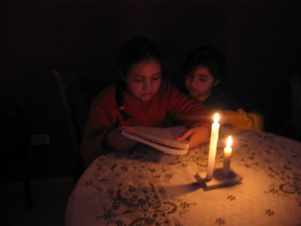
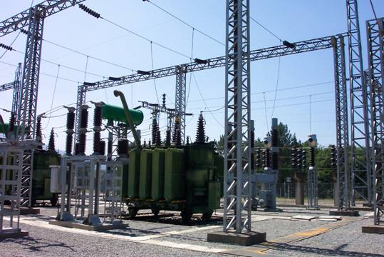
INTRODUCCIÓN
Uno de los principales problemas de transmitir potencia a través de las líneas de transmisión es la caída de voltaje que se tiene entre las barras de generación y la de carga, esta caída bajo condiciones normales de operación hace que el voltaje de la carga se encuentre en los límites de operación permitidos.
Los proyectos eléctricos necesitan de una buena planificación, como por ejemplo evaluar la actual topología del sistema, estimar la carga futura, optimizar rutas y espacios, entre otros mas, ya que requieren de una gran inversión de capital y también una exacta ejecución para así evitar retrasos en obras

Slide 4
INTRODUCCIÓN
El aspecto más importante que se debe considerar en la planificación de sistemas eléctricos de potencia es la búsqueda oportuna del dinero requerido para desarrollar los proyectos.
Este problema es más critico cuando los proyectos enfocados para modificar y mejorar la operatividad de sistemas eléctricos ya existentes no son realizados a tiempo.
En el presente proyecto evaluaremos la operatividad del Sistema Eléctrico de la Provincia de Manabí incluyendo los proyectos para mejorar su operatividad publicados en el Plan de Expansión de CELEC-EP TRANSELECTRIC y los problemas ocasionados por el desfase de tiempo entre la planificación y la ejecución de estos proyectos.

Slide 5
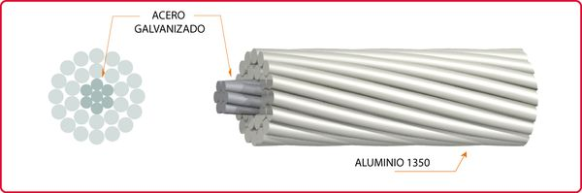
Componentes de las líneas de transmisión
Las líneas de transmisión son un componente muy importante en los Sistemas Eléctricos de Potencia, por lo tanto es necesario conocer los elementos que las constituyen y los parámetros que afectan su operación.
El principal elemento son los conductores ya que a través de ellos transmitiremos toda la potencia eléctrica, estos deben poseer la suficiente resistencia mecánica para soportar los esfuerzos tanto eléctricos como mecánicos a los que se ven sometidos.

Slide 6
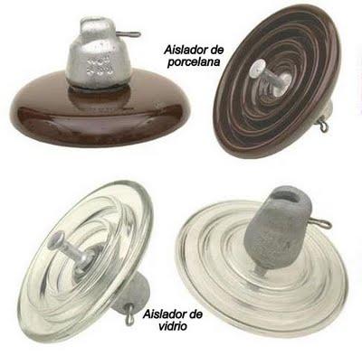
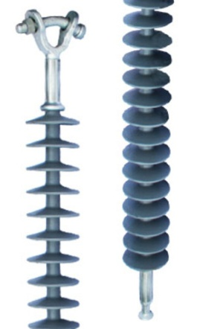
Componentes de las líneas de transmisión
Los conductores eléctricos son sujetados a las estructuras por aisladores, para que no se muevan en sentido longitudinal ni transversal, su principal función es la de aislar el cable del potencial de tierra proporcionando un camino de mayor recorrido para las corrientes de fuga.

Slide 7
OPERACIÓN EN ESTADO ESTACIONARIO DE LINEAS DE TRANSMISION
Estudiaremos la operación en estado estacionario de las líneas de transmisión ya que en este estado permanece el sistema el 99% del tiempo.
Trataremos la línea de transmisión como una red de dos puertos el de envío y el de recibo, y hallaremos las expresiones para corriente y voltaje en ambos extremos.
Las ecuaciones de corriente y voltaje, entre los extremos de envío y de recepción son los siguientes:
I_{S}
I_{R}
+
RED DE DOS PUERTOS
+
V_{S}
V_{R}
-
-

Slide 8
FLUJO DE CARGA EN SISTEMAS DE POTENCIA
El estudio de flujo de carga en sistemas eléctricos de potencia se ve relacionado con la evolución de los sistemas, por ello es de suma importancia.
Hoy en día con el crecimiento y complejidad de los sistemas nos obliga a realizar flujos de carga para diseño y planeación de nuevos sistemas y también par analizar la operatividad de los sistemas ya existentes.
De la misma manera como fueron creciendo los sistemas, fueron desarrollándose sistemas computacionales para resolver de una manera mas sencilla los problemas de flujo de potencia.

Slide 9
CRITERIOS DE EVALUACIÓN OPERATIVA DEL SISTEMA DE TRANSMISIÓN DE MANABÍ – ZONA SUR
INTRODUCCIÓN
El análisis de un sistema de transmisión de energía eléctrica se realiza con el objetivo de determinar las modificaciones que deberán hacerse a corto, mediano y largo plazo, para así mejorar la calidad del servicio y que el sistema responda adecuadamente ante el incremento de la carga a través de los años.
En la provincia de Manabí, los principales problemas han sido la falta de inversión y el retraso en la ejecución de proyectos eléctricos, los cuales han ocasionado muchos problemas en las redes de distribución de energía eléctrica.

Slide 10
CRITERIOS DE EVALUACIÓN OPERATIVA DEL SISTEMA DE TRANSMISIÓN DE MANABÍ – ZONA SUR
Se analizarán dos proyectos establecidos en el plan de expansión de CELEC EP TRANSELECTRIC para los años 2010 – 2020, los cuales beneficiarían el servicio de energía eléctrica a la provincia de Manabí y estos son:
SUBESTACIÓN MONTECRISTI
Un transformador trifásico 138/69kV, 60/80/100 MVA.
  Línea de transmisión 4 Esquinas (Portoviejo) – San Gregorio Montecristi, 138kV, 27 km, de un circuito
  Línea de transmisión de 138kV, 7 km de longitud, en estructuras doble circuito, con montaje inicial de uno, desde la subestación Montecristi hasta el cruce con la línea Portoviejo – Manta de 138kV, energizada actualmente a 69kV.

Slide 11
CRITERIOS DE EVALUACIÓN OPERATIVA DEL SISTEMA DE TRANSMISIÓN DE MANABÍ – ZONA SUR
SUBESTACIÓN SAN JUAN DE MANTA
          Transformador trifásico de 135/180/225 MVA, 230/69kV.
          Línea de transmisión San Gregorio – San Juan de Manta, 230kV, 35 km de longitud, doble circuito, montaje inicial de uno.

Slide 12
CRITERIOS DE EVALUACIÓN OPERATIVA DEL SISTEMA DE TRANSMISIÓN DE MANABÍ – ZONA SUR
TIPOS DE PROBLEMAS EN LA OPERACIÓN DE SISTEMAS DE TRANSMISIÓN
Diversos son los problemas que se tienen en la Operación de Sistemas de Transmisión, los mas relevantes se citan ha continuación:
Falta de Capacidad de Transformación hacia las redes de subtransmisión.
Voltajes fuera de los límites de operación.
Líneas de transmisión sobrecargadas.
Fallas eléctricas en el sistema.
Error en las maniobras.
Estos problemas serán enfocados a las dificultades que tiene el actual sistema de transmisión de la provincia de Manabí.

Slide 13
CRITERIOS DE EVALUACIÓN OPERATIVA DEL SISTEMA DE TRANSMISIÓN DE MANABÍ – ZONA SUR
ANÁLISIS DE LA RESPUESTA OPERATIVA DEL SISTEMA DE TRANSMISIÓN ELÉCTRICO DE MANABÍ
El análisis de la respuesta operativa del sistema, se detalla ha continuación:
Recolección de datos
Simulación del sistema para el día 27 de Diciembre del 2010
Adicionar, a la simulación, la información de los proyectos contenidos en el plan de expansión de CELEC EP TRANSELECTRIC
Simulación del sistema para los años 2011 y 2014
Adicionalmente se simulara el sistema para el año 2009, debido a que en este año se tuvieron los mayores problemas de electricidad en la provincia de Manabí.
Las simulaciones serán realizadas en el programa POWER WORLD.

Slide 14
ANÁLISIS DE LA OPERATIVIDAD ACTUAL DEL SISTEMA DE TRANSMISIÓN DE MANABÍ – ZONA SUR
Para realizar el análisis de la operatividad se considerará la topología actual del sistema y las siguientes consideraciones:
  Nivel de voltaje: Se lo considera aceptable si está en el rango de +7% y -5% para líneas 230kV, +5% y -7% para 138kV, +3% y – 2% para 69kV.
  Cargabilidad de las líneas: Será aceptable para valores inferiores al 100% de la capacidad nominal de transporte.
  Cargabilidad de los transformadores: Será aceptable valores inferiores al 100% de la capacidad nominal de transformación.
  Carga utilizada: Se utilizará la demanda máxima registrada en el mes de diciembre del año 2010.
  De esta manera analizaremos el sistema y obtendremos los puntos en donde se tienen los problemas mas críticos.

Slide 15
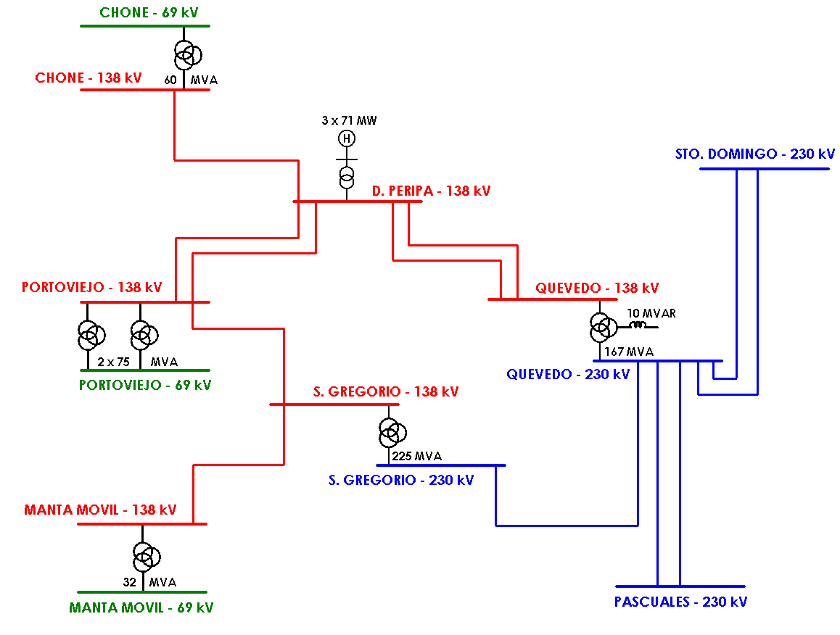
ANÁLISIS DE LA OPERATIVIDAD ACTUAL DEL SISTEMA DE TRANSMISIÓN DE MANABÍ – ZONA SUR
TOPOLOGIA VIGENTE DEL SISTEMA DE TRANSMISION MANABÍ
El sistema de transmisión manabita se presenta a continuación:

Slide 16
TOPOLOGIA VIGENTE DEL SISTEMA DE TRANSMISION MANABÍ
El diagrama unifilar se lo realizó con la información obtenida del reporte operativo mensual de diciembre del 2010, elaborado por CELEC EP TRANSELECTRIC, el cual se encuentra publicado en su página web y a la vez se obtuvo la siguiente información del sistema de transmisión de Manabí:
Subestaciones de Potencia
  S/E Chone de 60 MVA.
  S/E Portoviejo de 2 x 75 MVA.
  S/E San Gregorio de 225 MVA.
  S/E Manta Móvil de 32 MVA.

Slide 17
TOPOLOGIA VIGENTE DEL SISTEMA DE TRANSMISION MANABÍ
Líneas de Transmisión:
  L/T Quevedo – San Gregorio de 230kV.
  L/T Quevedo – Daule Peripa de 138kV, doble circuito.
  L/T Daule Peripa – Chone de 138kV.
  L/T Daule Peripa – Portoviejo de 138kV, doble circuito.
  L/T San Gregorio – Portoviejo de 138kV.
  L/T San Gregorio – Manta Móvil de 138kV
Debido a que las redes de las subestaciones CHONE y PORTOVIEJO no se encuentran interconectados entre sí, tanto para transmisión y subtransmisión, se analizará solamente la red de la zona sur de la provincia

Slide 18
RESULTADOS DE LA SIMULACIÓN DEL SISTEMA DE TRANSMISIÓN DE LA PROVINCIA DE MANABÍ - ZONA SUR
Análisis de la operatividad durante el año 2009
Ha continuación se detallan los resultados obtenidos en esta simulación:
Los transformadores de la subestación Portoviejo (4 Esquinas), se encuentran operando al 88% de su cargabilidad total, ya que este es el único punto de entrega de energía que tiene la zona sur de la provincia por parte del SNI.
La línea de subtransmisión 4 Esquinas – Portoviejo 3 se encuentra operando al máximo de su cargabilidad, ya que esta es la única ruta para proveer de energía a uno de los sectores industriales de las ciudades de Manta y Montecristi.
Debido a la situación anterior, se incrementa la caída de tensión a través de las líneas de subtransmisión dando como resultado los bajos voltajes en las barras principales de 69kV de las subestaciones Manta 2, Montecristi y La Fabril pertenecientes a CNEL-Manabí, siendo estos 0.88, 0.87 y 0.88 en p.u. respectivamente.

Slide 19
RESULTADOS DE LA SIMULACIÓN DEL SISTEMA DE TRANSMISIÓN DE LA PROVINCIA DE MANABÍ - ZONA SUR
A pesar de reactivar la central térmica Miraflores, la cual se interconecta con la barra principal de 69kV de la subestación Manta 1 perteneciente a CNEL - Manabí, se obtuvo un bajo voltaje en esta barra siendo este de 0.89 en p.u.
En la barra principal de 69kV de la subestación Manta 3 perteneciente a CNEL - Manabí, se tuvo un bajo voltaje de 0.89 p.u. lo cual podría deberse a la gran demanda de la ciudad de manta y ciudades aledañas.

Slide 20
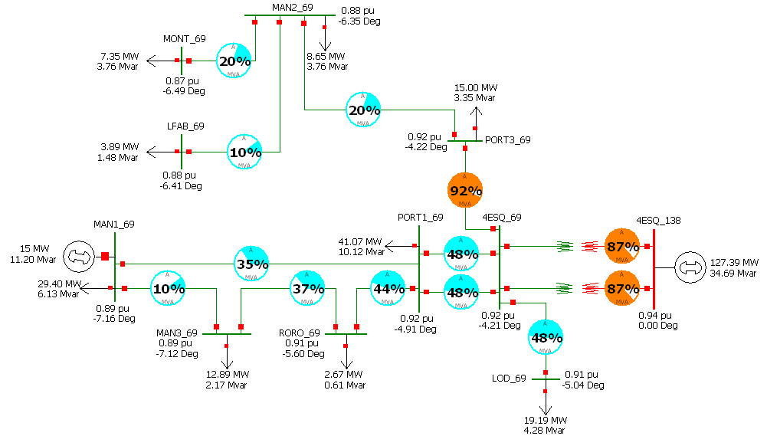
RESULTADOS DE LA SIMULACIÓN DEL SISTEMA DE TRANSMISIÓN DE LA PROVINCIA DE MANABÍ - ZONA SUR
Diagrama Unifilar situación 2009

Slide 21
RESULTADOS DE LA SIMULACIÓN DEL SISTEMA DE TRANSMISIÓN DE LA PROVINCIA DE MANABÍ - ZONA SUR
Análisis de la operatividad durante el año 2010
Ha continuación se detallan los resultados obtenidos en esta simulación:
Los transformadores de la subestación Portoviejo (4 Esquinas), siguen operando a un nivel alto de cargabilidad, aproximadamente del 80%, debido a esta situación se siguen teniendo bajos voltajes en las barras principales de las subestaciones de 69kV pertenecientes a CNEL-Manabí,
El transformador de la subestación Manta Móvil 138/69kV, se encuentra operando al 93% de su cargabilidad total, ya que este es el único punto de entrega de energía que tiene uno de los sectores industriales de las ciudades de Manta y Montecristi.
La barra principal de la subestación Manta 1 de 69kV perteneciente a CNEL-Manabí, presento un bajovoltaje de 0.94 en p.u. a pesar de que la central térmica Miraflores aun continua operando e interconectada con esta subestación.

Slide 22
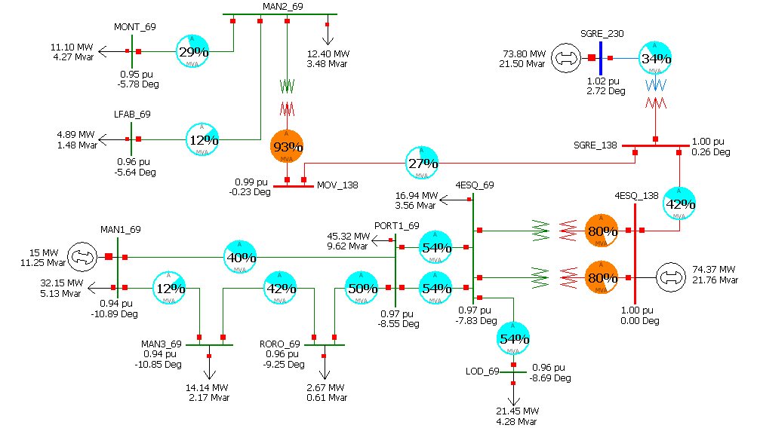
RESULTADOS DE LA SIMULACIÓN DEL SISTEMA DE TRANSMISIÓN DE LA PROVINCIA DE MANABÍ - ZONA SUR
Diagrama Unifilar situación 2010

Slide 23
RESULTADOS DE LA SIMULACIÓN DEL SISTEMA DE TRANSMISIÓN DE LA PROVINCIA DE MANABÍ - ZONA SUR
Análisis de la operatividad durante el año 2011
Ha continuación se detallan los resultados obtenidos en esta simulación:
Los transformadores de la subestación Portoviejo (4 Esquinas) operan a un 59% de su capacidad nominal, un porcentaje menor al que se presentó en el año 2010.
El transformador de la subestación Manta Móvil continúa operando a un nivel alto de cargabilidad, el 84% de su capacidad nominal.
El transformador de la subestación Montecristi 230/69kV y 100 MVA de CELEC EP TRANSELECTRIC entra en servicio con una cargabilidad del 49%.
Se puede observar una reducción en la carga de las líneas de subtransmisión que van desde la S/E 4 Esquinas a la S/E Portoviejo 1 del 54% al 30%.
La barra de 69kV de la subestación Manta 1 mejoró su voltaje de operación a 0.97 en p.u., la central térmica Miraflores sigue interconectada a esta barra.

Slide 24
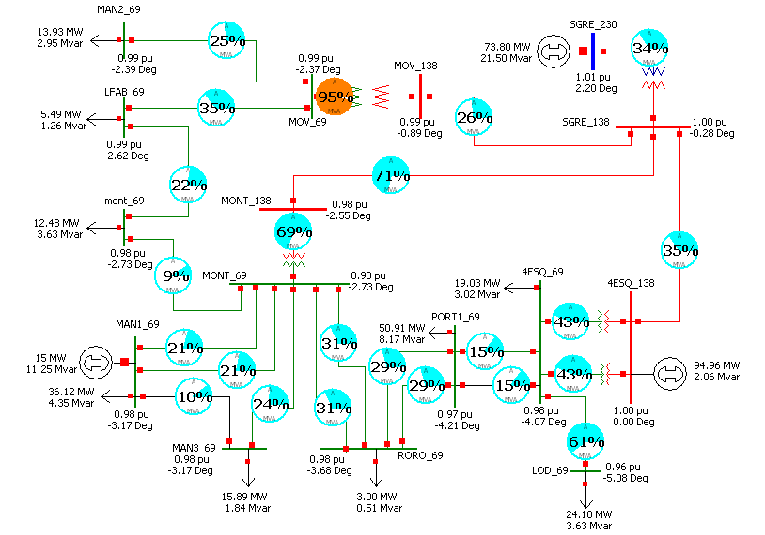
RESULTADOS DE LA SIMULACIÓN DEL SISTEMA DE TRANSMISIÓN DE LA PROVINCIA DE MANABÍ - ZONA SUR
Diagrama Unifilar situación 2011

Slide 25
RESULTADOS DE LA SIMULACIÓN DEL SISTEMA DE TRANSMISIÓN DE LA PROVINCIA DE MANABÍ - ZONA SUR
Análisis de la operatividad durante el año 2014
Ha continuación se detallan los resultados obtenidos en esta simulación:
La cargabilidad de los transformadores de la S/E 4 Esquinas se redujo a un 50% de su capacidad nominal.
El problema del transformador de la S/E Manta Móvil se ve en parte solucionado porque está operando a un 62% de su capacidad nominal.
La cargabilidad de la línea de transmisión entre las subestaciones San Gregorio y Montecristi se redujo a un 28% de su capacidad nominal.
La cargabilidad en el transformador de la S/E Montecristi se redujo a un 28% de su capacidad nominal.
Mejoraron los voltajes presentes en las barras de 69kV de las subestaciones Manta 1 y Manta 3, a 0.99 en p.u., de propiedad de CNEL-Manabí.

Slide 26
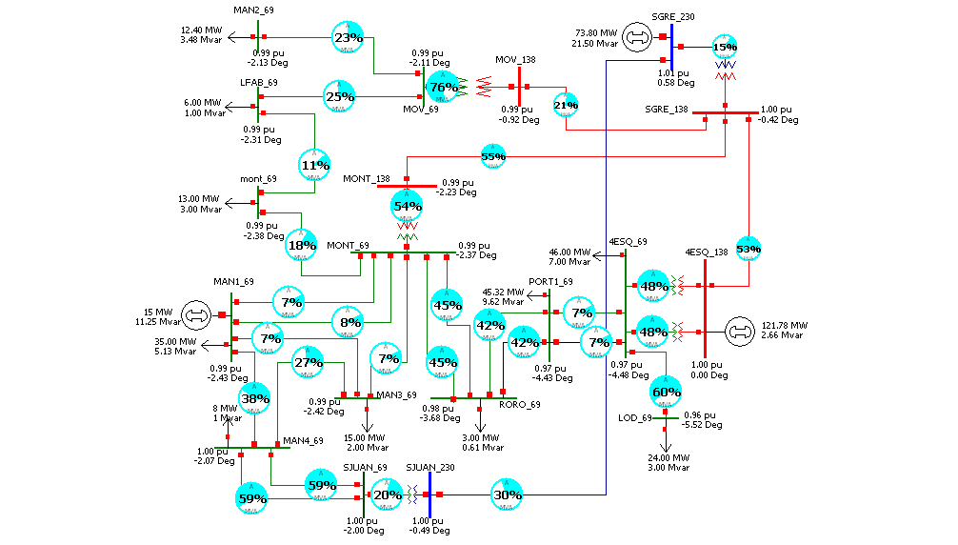
RESULTADOS DE LA SIMULACIÓN DEL SISTEMA DE TRANSMISIÓN DE LA PROVINCIA DE MANABÍ - ZONA SUR
Diagrama Unifilar situación 2014

Slide 27
CONCLUSIONES Y RECOMENDACIONES
El análisis realizado en el año 2010, demostró el problema que tiene la S/E Portoviejo (4 Esquinas), el cuál es que sus transformadores se encuentran operando cerca de su capacidad límite y esto genera problemas de voltaje en las redes de subtransmisión de CNEL-Manabí.
Debido al problema de alta cargabilidad en los transformadores de la S/E Portoviejo, se debería instalar una nueva S/E que ayude a aliviar la carga de estos o instalar un nuevo transformador de mayor capacidad para reemplazar los actuales
El ingreso en operación de la S/E San Gregorio en el año 2010, ayudo en parte al problema de cargabilidad e los transformadores de la S/E Portoviejo, evidenciándose en los registros de flujos diarios realizados en el año 2009 y 2010 por CELEC EP TRANSELECTRIC.

Slide 28
CONCLUSIONES Y RECOMENDACIONES
La entrada en operación de la S/E San Gregorio se complemento con el traslado de la S/E Manta Móvil para atender la demanda del sector industrial de la ciudad de Manta, la cual presentaba bajos voltajes en las redes de subtransmisión. Pero debido a la alta demanda, la S/E Manta Móvil entro en operación con una alta cargabilidad cercana a su límite y el problema no se soluciono completamente.
Los análisis para mejorar la operatividad del sistema deben ser evaluados correctamente, para evitar la aprobación de proyectos con limitaciones que no solucionan completamente los problemas.
Los mayores problemas de electricidad de la provincia de Manabí se presentaron en el año 2009, siendo principalmente los bajos voltajes hallados en las simulaciones, lo cual se respalda con las encuestas realizadas en la ciudad de Manta a los directivos de la CNEL-Manabí.

Slide 29
CONCLUSIONES Y RECOMENDACIONES
Los problemas que se presentan en el servidor de distribución eléctrica muchas veces se deben a la falta de inversión, debido a que pueden existir muchos proyectos para mejorar la operatividad del sistema, pero estos no se ejecutan a tiempo por la gran cantidad de dinero que necesitan. Por esta razón, todo proyecto debe complementarse con la búsqueda oportuna de financiamiento.
El ingreso de la S/E Montecristi en el año 2011, permitirá atender la creciente demanda del sector industrial de Manta y de las ciudades aledañas a esta, esto se ve reflejado en la simulación realizada para este año. Pero el transformador de la S/E Manta Móvil aun se encuentra operando a un nivel alto de cargabilidad.
El estudio de carga para seleccionar el transformador de potencia debe establecer el equipo que necesario para los requerimientos de carga, de esta manera determinamos el nivel de carga que tomará la subestación, lo que es muy importante ya que si entra con baja carga existen problemas de altas perdidas, pero si entra muy cargada existe el problema de tener que remplazar el transformador o planificar una nueva subestación.

Slide 30
CONCLUSIONES Y RECOMENDACIONES
Con el ingreso en operación de la S/E Montecristi en el año 2011 se ve solucionado los problemas de bajovoltaje en las barras principales de las subestaciones de la CNEL-Manabí, como se constata en la simulación realizada para este año.
Los voltajes en las barras principales de las subestaciones de transmisión y subtransmisión deben cumplir con las regulaciones establecidas por el CONELEC, para así evitar problemas con el servicio que se presta a los consumidores finales.
El ingreso de la S/E San Juan de Manta en el año 2014, mejora considerablemente la operatividad del sistema, ya que en la simulación realizada para este año se observan voltajes dentro de los límites de operación, líneas de subtransmisión y transformadores a un nivel normal de cargabilidad y entre otros.

Slide 31
CONCLUSIONES Y RECOMENDACIONES
Para evitar problemas mayores del servicio de distribución de la energía como por ejemplo racionamientos, se podría optar por reactivar centrales termoeléctricas que tienen bajo rendimiento o pequeños problemas de operación, hasta que se ejecuten los proyectos que solucionen definitivamente estos problemas.

Slide 32
GRACIAS

